Slide 1
Teoria das Comunicações
Aula prática FM
Prof. Aldebaro Klautau
FCT/UFPA

Slide 2
Conceitos para lembrar
Quando usamos o produto interno de sinais ortogonais por uma das funções base, recuperamos o sinal de interesse. Isso pode ser entendido também como uma multiplicação do sinal base seguido por um filtro.
A correlação de sinais gera um pico de correlação quando o sinal encontra a sua máxima similaridade.

Slide 3
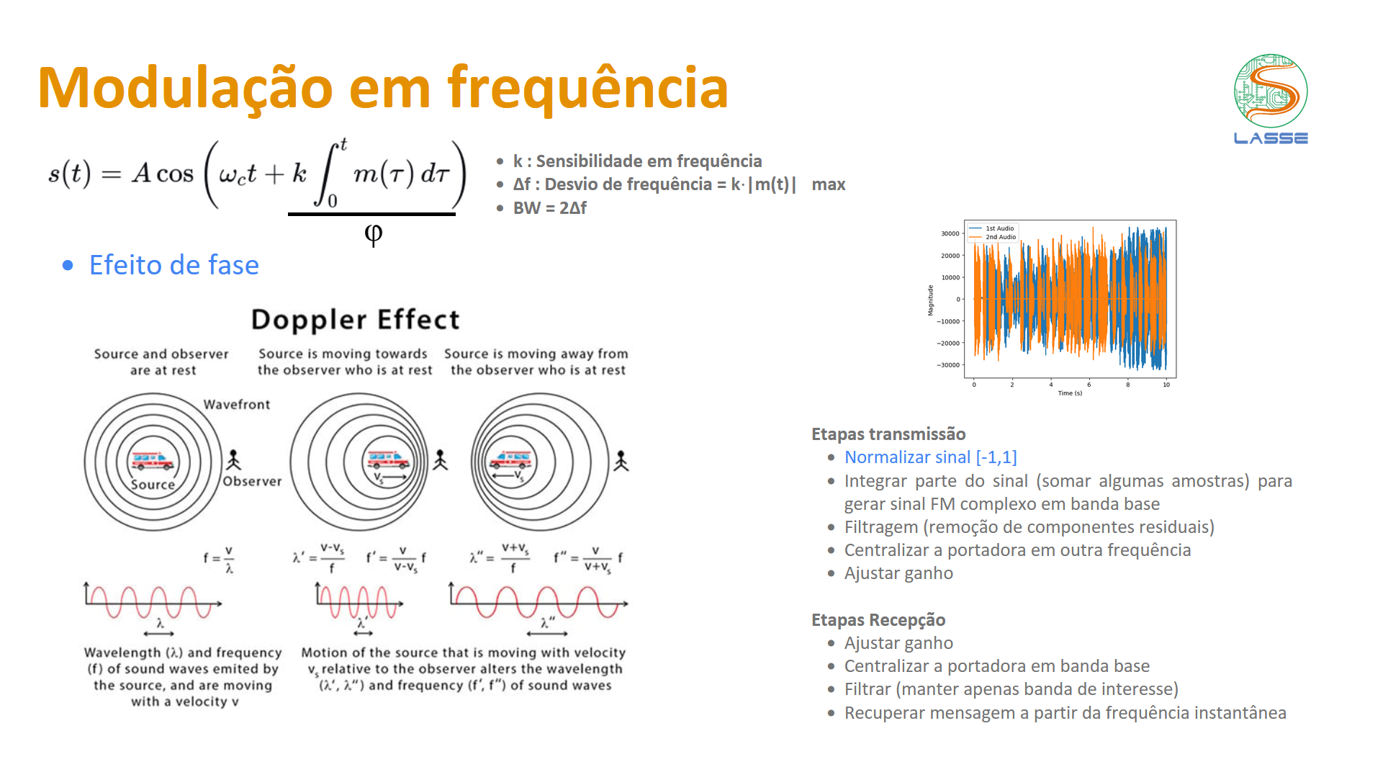

Slide 4
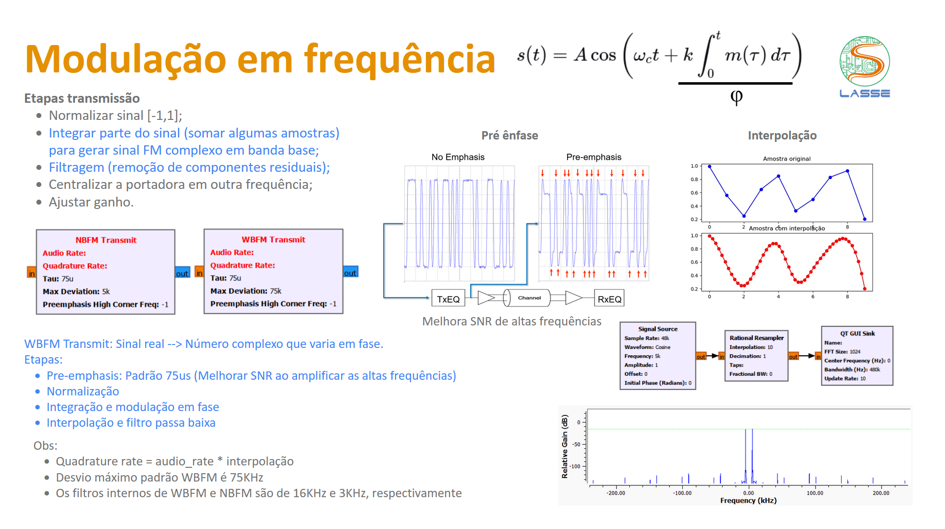

Slide 5
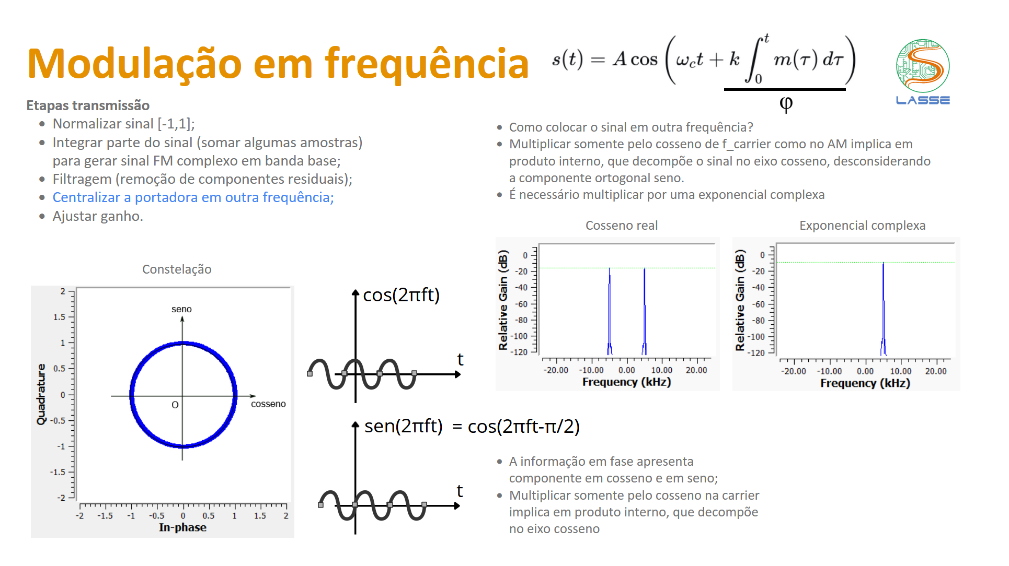

Slide 6
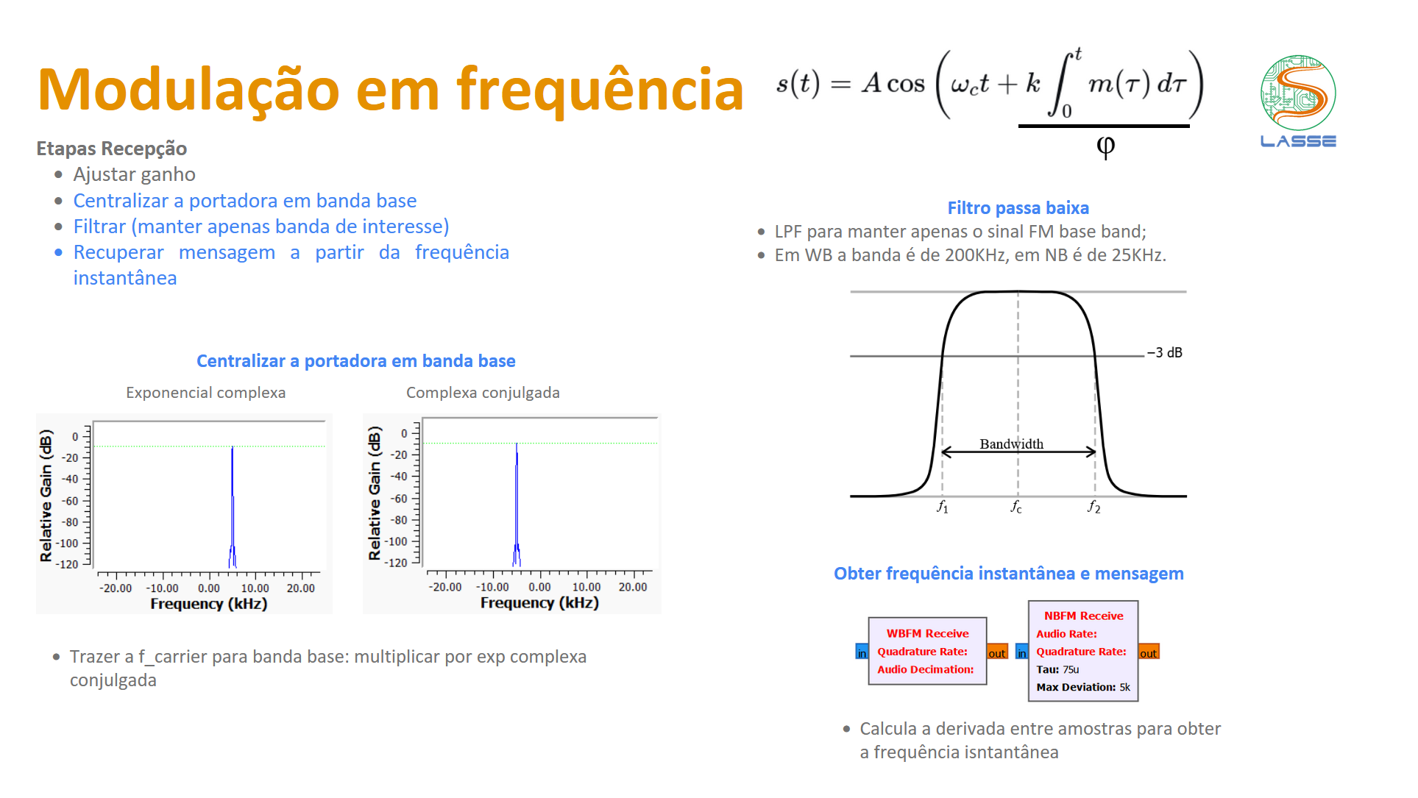

Slide 7
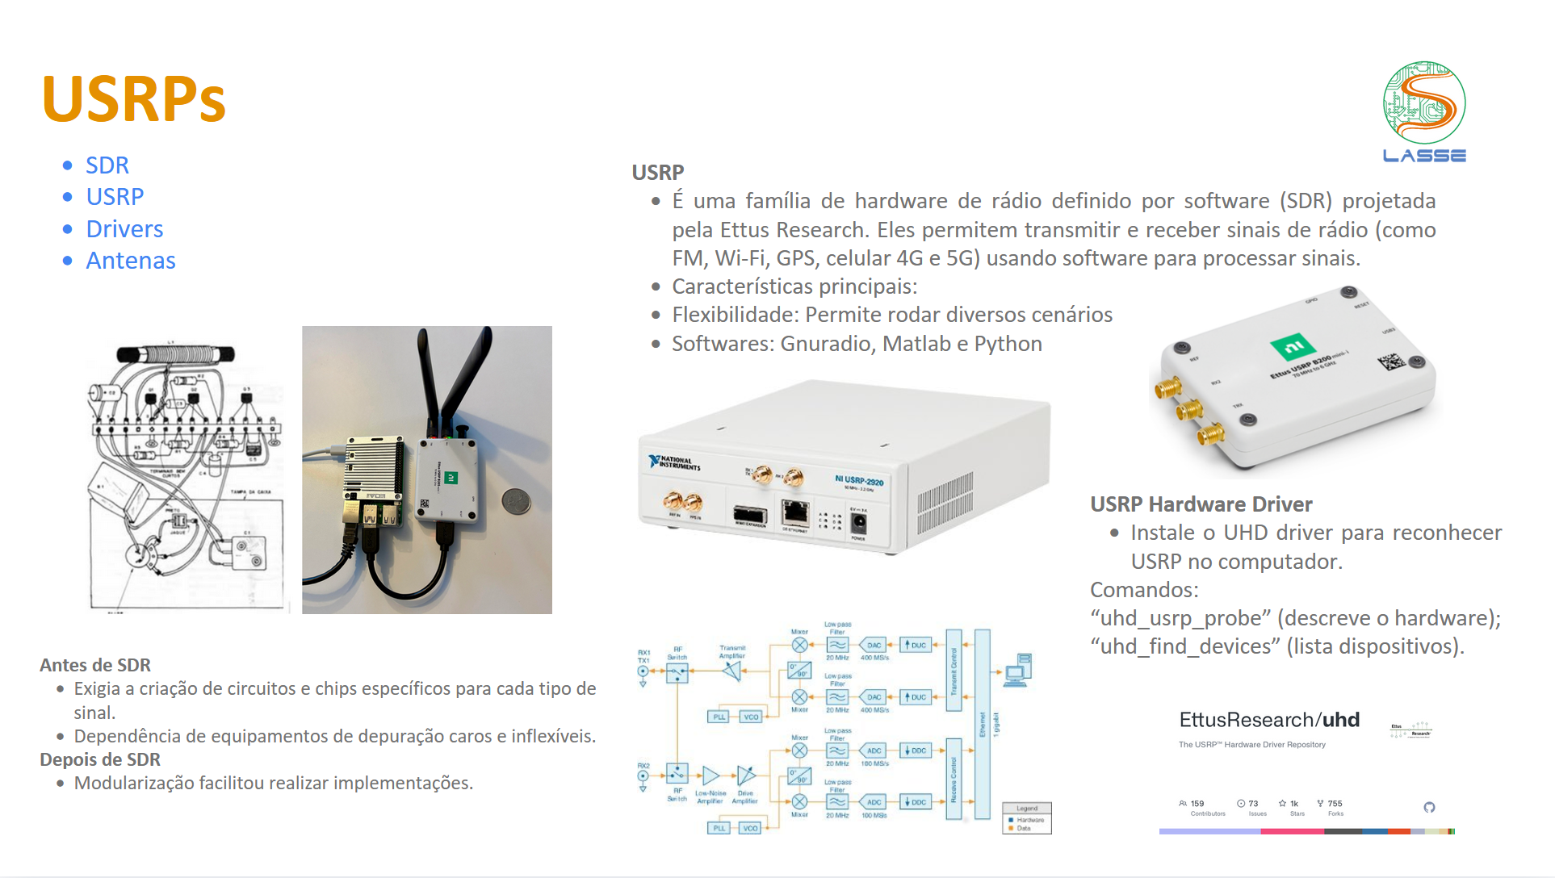

Slide 8
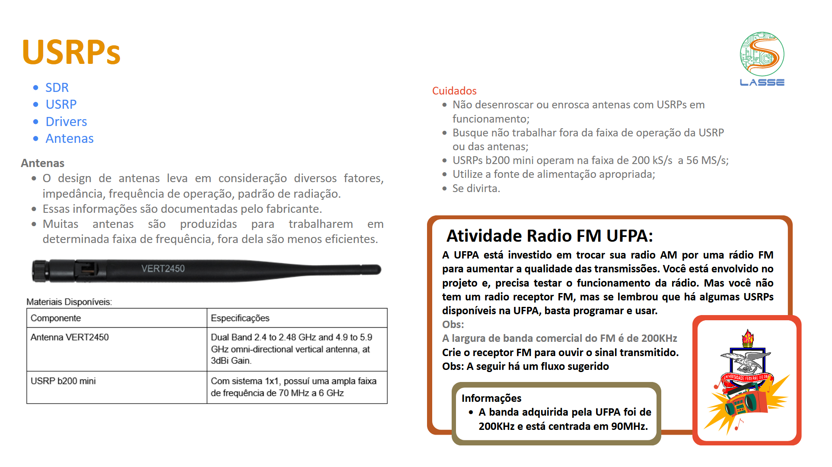

Slide 9
Configurações de Taxa de Amostragem
samp_rate: 2.0 MHz
Taxa de amostragem do hardware USRP. Define a largura de banda de RF observada.
down_rate: 250 kHz
Taxa reduzida para processamento do canal FM individual, otimizando o uso de CPU.
audio_rate: 48 kHz
Taxa padrão para áudio de alta fidelidade, utilizada na entrada do transmissor.

Slide 10
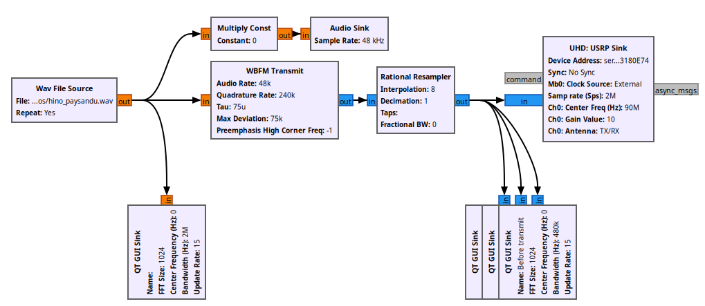
Fluxo Inicial da Transmissão
Max Deviation (75 kHz): Define o desvio máximo da portadora
Pre-emphasis (Tau = 75 µs): Reforço de altas frequências para melhorar a relação sinal-ruído
Quadrature Rate (240 kHz): Taxa de saída interpolada para acomodar a largura de banda da FM

Slide 11
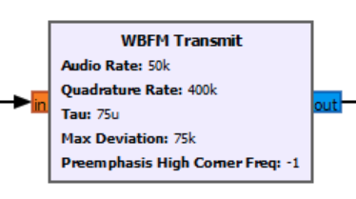
WBFM Transmit
Ele realiza dois processos:
Converte variações de amplitude (áudio) em variações de frequência instantânea
Gera um sinal de banda base complexa (I/Q) pronto para ser transladado para RF
Recebe um único fluxo de entrada float de amostras de áudio no intervalo [-1,+1] e produz uma única saída de banda base complexa modulada em FM

Slide 12
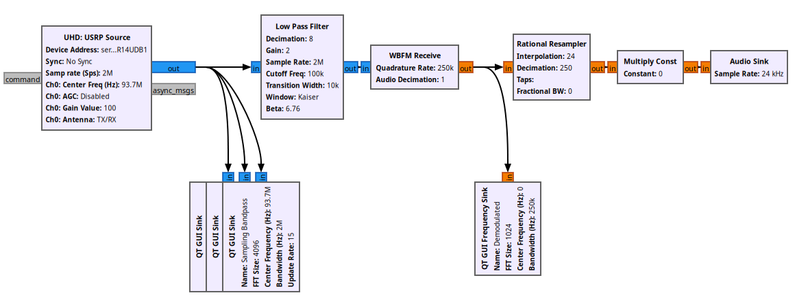
Fluxo inicial de recepção
UHD USRP Source: Sintoniza na variável FM_chooser.
Low Pass Filter: Filtro FIR com cutoff_freq = 100k.
Decimação: Fator int(2M / 250k) = 8

Slide 13

Demodulação WBFM Receive
Este bloco realiza a extração da mensagem m(t) a partir da fase do sinal complexo.
Quadrature Rate: Definida pela down_rate (250k).
Audio Decimation: 1 (Nenhuma redução adicional interna).
Operação: Calcula a diferença de fase entre amostras adjacentes (derivada).

Slide 14
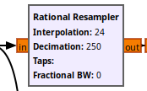
Resampling e Sincronismo de Áudio
O áudio demodulado a 250k precisa ser ajustado para a placa de som.
Fatores de conversão no código:
Interp: 24
Decim: 250
Cálculo: 250.000 * (24 / 250) = 24.000 Hz

